Slide 1
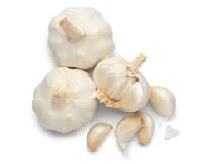
Češnjak

Slide 2
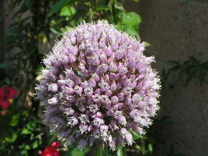
Izgled
korijen je žiličast
listovi su uski
cvjetovi su sitni, crvenkasto-ljubičasti, imaju 6 prašnika
sjemenke su vrlo sitne, crne boje

Slide 3
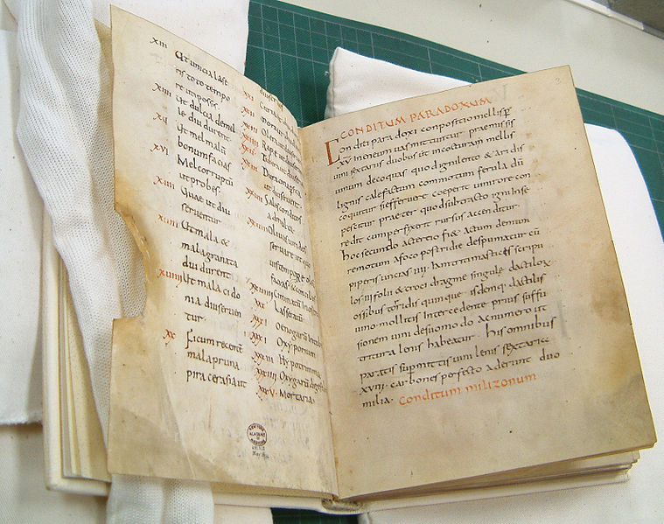
Zanimljivosti
korišten već u rimskoj, grčkoj i egipatskoj prehrani
lijek za 61 zdravstvenu tegobu
Apicijeva kuharica (najstarija kuharica na svijetu )
protiv demona, vukodlaka i vampira

Slide 4
Općenito
bijeli luk – Allium sativum (latinski)
iz porodice Alliaceae
potječe iz srednje Azije
najveći svjetski proizvođač češnjaka je:
Kina
kao začin i u medicini te kao i eterično ulje

Slide 5
Uloga u zdravlju
za opuštanje i pomlađivanje organizma
čišćenje krvnih žila od masnih naslaga te prevenciju srčanog i moždanog udara
sprečava nastanak tumora, poboljšava vid
sadrži vitamin C, B6, selen, magnezij, kalij, kalcij

Slide 6
Hvala na pažnji!
Literatura: http://alternativa-za-vas.com/index.php/clanak/article/tibetanski-recepti
:http://hr.wikipedia.org/wiki/%C4%8Ce%C5%A1njak
Dominik Kiseljak , 8.b

